Slide 1
ΚΑΛΟΗΘΕΙΣ ΑΛΛΟΙΩΣΕΙΣ ΠΟΥ ΑΠΕΙΚΟΝΙΣΤΙΚΑ ΜΙΜΟΥΝΤΑΙ ΟΓΚΟΥΣ ΜΣΚ
ΠΜΣ “ΜΥΟΣΚΕΛΕΤΙΚΗ ΟΓΚΟΛΟΓΙΑ» 2021-22
Ολυμπια Παπακωνσταντινου
ΑΝΑΠΛΗΡΩΤΡΙΑ Καθηγήτρια Ακτινολογιας ΕΚΠΑ
Β΄εργαστηριο ακτινολογιασ Π.Γ.Ν «Αττικον»

Slide 2
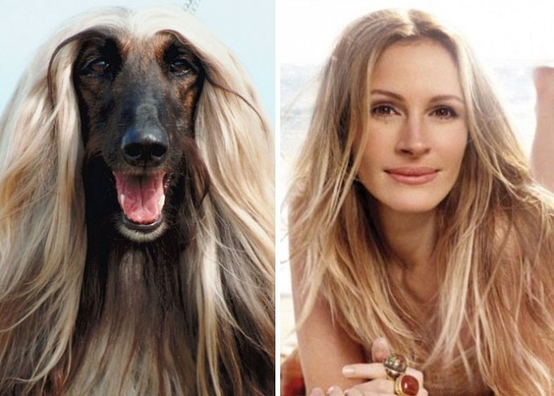
ΚΑΛΟΗΘΕΙΣ ΑΛΛΟΙΩΣΕΙΣ ΠΟΥ ΑΠΕΙΚΟΝΙΣΤΙΚΑ ΜΙΜΟΥΝΤΑΙ ΟΓΚΟΥΣ ΜΣΚ
Tι είναι :
Αλλοιώσεις, συνήθως ασυμπτωματικές, που ανακαλύπτονται τυχαία σε απεικονιστικές εξετάσεις και «μοιάζουν» με κακοήθεις αλλοιώσεις ΜΣΚ
Ονομασίες στην βιβλιογραφία:
Ψευδοόγκοι (pseudotumours) , μιμητές όγκων (Tumor mimics), tumour-like lesions,
don’t touch (leave me alone!) lesions

Slide 3
ΚΑΛΟΗΘΕΙΣ ΑΛΛΟΙΩΣΕΙΣ ΠΟΥ ΑΠΕΙΚΟΝΙΣΤΙΚΑ ΜΙΜΟΥΝΤΑΙ ΟΓΚΟΥΣ ΜΣΚ
Οι μιμητές όγκων χρειαζεται να τους αναγνωρίσουμε και να μην τους αγγιξουμε (Don’t touch!)
Αποφευγοντας άσκοπη ταλαιπωρία, ανησυχία, κόστος και πιθανές επιπλοκές από άσκοπες διαγνωστικές δοκιμασίες αιματηρές και αναίμακτες

Slide 4
ΜΙΜΗΤΕΣ ΟΓΚΩΝ
Aνατομικές παραλλαγές
Τραυματικές αλλοιώσεις
Εκφυλιστικες αλλοιώσεις
Σχετιζόμενες με μεταβολικά νοσήματα
Σχετιζόμενες με αιματολογικά νοσήματα
Άλλες μη νεοπλασματικές καλοήθεις ΜΣΚ αλλοιώσεις
Αναγνώριση: Tυπική θέση/ μορφολογία
Αν αμφιβολία: παρακολούθηση

Slide 5
Κλινική εικόνα
Ασυμπτωματικές αλλοιώσεις- τυχαίος έλεγχο
Ή ανώδυνη διόγκωση
Η επωδυνη περιοχή λόγω πίεσης παρακειμένων δομών ή λόγω επιπλοκών

Slide 6
ΑΝΑΤΟΜΙΚΕΣ ΠΑΡΑΛΛΑΓΕΣ
Ψευδοκύστη βραχιονίου/ ψευδοκύστη πτέρνας
Τρίγωνο Ward
Οδοντοειδές οστούν
Ηβοϊσχιακή συγχόρδωση
Ραχιαίο έλλειμμα επιγονατίδας

Slide 7
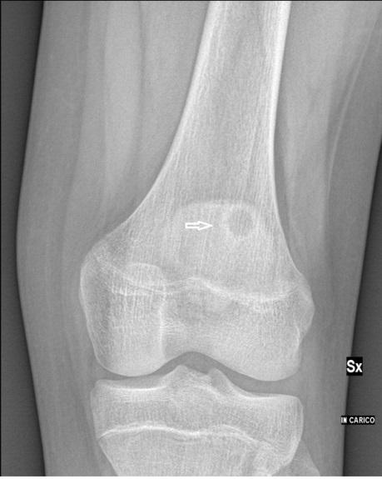
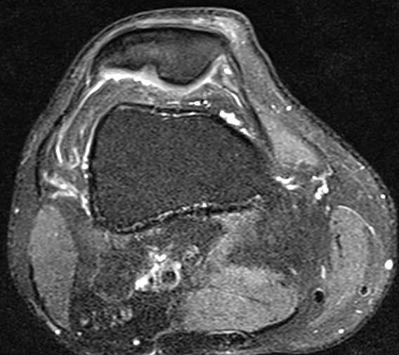
ΑΝΑΤΟΜΙΚΕΣ ΠΑΡΑΛΛΑΓΕΣ: ραχιαίο έλλειμμα επιγονατίδας
Λυτική αλλοίωση με σαφή σκληρυντικά όρια
Εντόπιση: άνω έξω τεταρτημόριο επιγονατίδας
Αιτία: ατελής συνένωση πυνήνων οστεωσης
ΔΔ: όγκοι επίφυσεων, οστεοχόνδρινη τραυματική αλλοίωση
Notes:
Ινώδης ιστός, υψ Τ2 χαμ Τ1

Slide 8
ΑΝΑΤΟΜΙΚΕΣ ΠΑΡΑΛΛΑΓΕΣ: Ηβοισχιακή συγχόρδωση
Ακτινοδιαυγαστική διόγκωση
Εντόπιση: ηβοϊσχιακό κλάδο
Αιτία: παραμονή χόνδρινου ιστού που ενώνει δύο πυρήνες ΄οστέωσης: έναν στον άνω ηβικό κλάδο και δεύτερο στον ισχιακό κλάδο
Φυσιολογικά έναρξη της οστεοποίησης στην πρώιμη παιδική ηλικία και ολοκλήρωση πριν την εφηβεία
Εκατερωθεν συγχορδωσης μπορει να αναπτυχθει οστικο οίδημα → πόνο
ΔΔ:
Σάρκωμα Ewing, οστεομυελίτιδα, κάταγμα καταπόνησης
Αν αμφιβολία: CT, ΜRI
Αγόρι 10 ετών, ήπιος πόνος λεκανης δεξιά

Slide 9
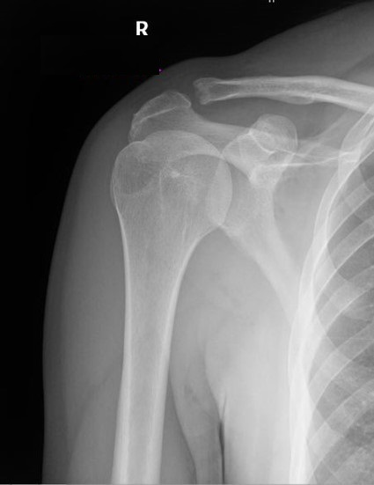
ΑΝΑΤΟΜΙΚΕΣ ΠΑΡΑΛΛΑΓΕΣ: ψευδοκύστη βραχιονίου
Λυτική περιοχή, χωρίς σκληρυντικά όρια
Τυπική Εντόπιση: μείζον βραχιόνιο όγκωμα
Αιτία: Υπεροχή σπογγώδους οστού- προσδίδει ακτινοδιαυγαστική εικόνα στην Α/Α
Επιτεινεται από παθολογία/ υπεραιμία στροφικού πετάλου
ΔΔ: όγκοι επίφυσης
γιγαντοκυτταρικός όγκος, χονδροβλάστωμα, μετάσταση , μυέλωμα, λέμφωμα
Αν αμφιβολία: φυσιολογικός μυελός ΜRI

Slide 10
ΑΝΑΤΟΜΙΚΕΣ ΠΑΡΑΛΛΑΓΕΣ: Οδοντοειδές οστούν
Ανεξάρτητο οσταριο στην κορυφή του οδόντα (1/2 μεγεθος οδόντα) ( )
Εχει ομαλό φλοιό
Οδόντας υποπλαστικός ( ), υπερτροφικό στρογγυλμενο πρόσθιο τόξο του άτλαντα ( )
Τυχαιο εύρημα σε CT, ΜRI
Αιτία:
αποτυχία ένωσης του δευτερογενούς πυρήνα οστέωσης της κορυφής του οδόντα με το λοιπό τμήμα ή τραυματισμός στην παιδική ηλικία → απόσπαση κορυφής οδόντα
προδιαθεσικό παράγοντα ατλαντοαξονικού εξαρθρήματος σε τραυματισμό ΑΜΣΣ, συμπίεσης σπονδυλικής αρτηρίας, νωτιαίου μυελού

Slide 11
Οδοντοειδές οστούν
Os odontoideum
Τελικό οστάριο
Persistent ossiculum terminale
ΔΔ: Οδοντοειδές οστούν τελικό οστάριο καταγμα οδόντα
ΚΦ οδόντας
Οδοντοειδές οστούν
Πολύ μικρό οσταριο στην κορυφή οδόντα
Οδοντας ΚΦ
Κάταγμα οδόντα τύπου ΙΙ:
Βαση του οδόντα

Slide 12
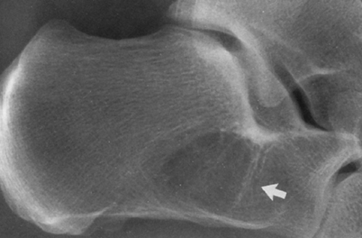
ΑΝΑΤΟΜΙΚΕΣ ΠΑΡΑΛΛΑΓΕΣ: ψευδοκύστη πτέρνας
Τριγωνική ακτινοδιαυγαστική περιοχή
Εντόπιση: πρόσθιο τμήμα της πτέρνας
Αιτία: ολιγάριθμες αραιές δοκίδες σπογγώδους οστού λόγω των περιορισμένων μεταδιδόμενων δυνάμεων στην συγκεκριμενη περιοχή
ΔΔ:
αληθεις οστικές αλλοιώσεις συχνές στην ίδια περιοχή:
απλή οστική κύστη, ενδοοστικό λίπωμα
Λιγότερο συχνά - όγκοι επίφυσης
γιγαντοκυτταρικός όγκος, χονδροβλάστωμα, μετάσταση , μυέλωμα, λέμφωμα
Αν αμφιβολία: φυσιολογικός μυελός ΜRI

Slide 13
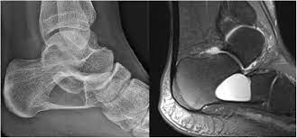
ΔΔ ψευδοκύστης πτέρνας
Τ1
Λίπωμα
Τ2 FS
Απλή κύστη

Slide 14
ΑΝΑΤΟΜΙΚΕΣ ΠΑΡΑΛΛΑΓΕΣ: Tρίγωνο Ward
Τριγωνική ακτινοδιαυγαστική περιοχή
Εντόπιση: aναμεσα στις κύριες συμπιεστικές , στις κύριες ελαστικές και τις δευτερεύουσες συμπιεστικές δοκίδες
Αιτία: ολιγάριθμες αραιές δοκίδες σπογγώδους οστού λόγω των περιορισμένων μεταδιδόμενων δυνάμεων στην συγκεκριμενη περιοχή
ΔΔ:
μετάσταση , μυέλωμα, λέμφωμα, ινώδης δυσπλασία
Αν αμφιβολία: φυσιολογικός μυελός στο ΜRI
*
Notes:
Οι κύριες συμπιεστικές δοκίδες εκτείνονται σαν καμπύλη από το έσω τμήμα της μετάφυσης έως το ανώτερο όριο της κεφαλής του μηριαίου και αποτελούν τις βασικές και πιο παχιές από τις υπόλοιπες ομάδες. Οι δευτερογενείς συμπιεστικές δοκίδες εκτείνονται από τον ελάσσονα έως το μείζονα τροχαντήρα και είναι συνήθως λεπτές και αραιές. ομάδα του μείζονα τροχαντήρα Οι κύριες ελαστικές δοκίδες διαπερνούν τον αυχένα του μηριαίου καθώς εκτείνονται κάτω από τον μείζονα τροχαντήρα έως το βοθρίο της κοτύλης.

Slide 15
Όμως προσοχή!!
A/A: (-)
Αν υπάρχουν συμπτώματα προχωρηστε σε MRI!
Αντρας 68 ετών με πόνο στο ισχίο , ιστορικό Ca πνευμονα και Α/Α (-)
Μετασταση!

Slide 16
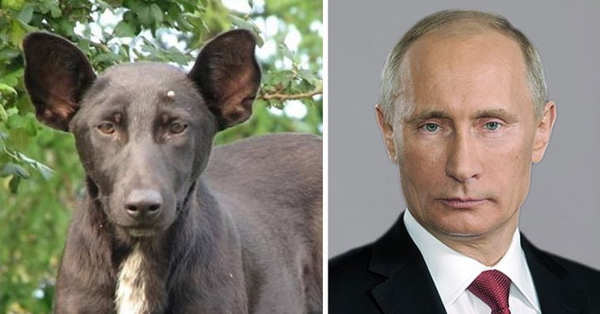

Slide 17
ΜΕΤΑΤΡΑΥΜΑΤΙΚΕΣ ΑΛΛΟΙΩΣΕΙΣ
Οστεοποιός μυοσίτιδα
Υποπεριοστικό αιμάτωμα
Αποσπαστική ρήξη τενόντων
Δεσμοειδές μηριαίου
Καταγμα καταπόνησης
Σύνδρομο χονδροπλευρικής συγχόρδωσης

Slide 18
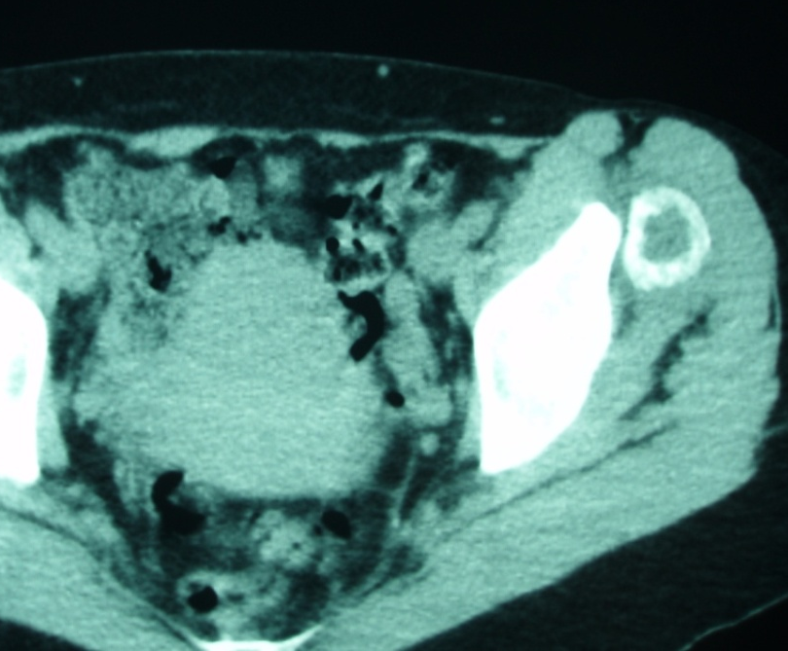
ΜΕΤΑΤΡΑΥΜΑΤΙΚΕΣ ΑΛΛΟΙΩΣΕΙΣ Οστεοποιός μυοσίτιδα
Ετερότοπη οστεοποίηση εντός μεγάλων μυικών ομάδων πλησίον οστών-
εχει προηγηθεί κακωση δυσανάλογα ήπια (συχνα ο ασθενης δεν την θυμάται!)
Τυπική μορφή:
Α/Α περίπου 6 εβδ, ΥΤ: 4 εβδ
Περιφερική κυκλοτερής αποτιτανωση (ώριμο πεταλιώδες οστό ) και ακτινοδιαφανές κέντρο (μη οστεοποιηθέντες ινοβλάστες)
Σαφής διαχωρισμός από οστό (cleft sign)
Κατά μηκος επιμηκους άξονα μυός , διάχυτο οίδημα
ΔΔ: Παροστικο οστεοσάρκωμα
Γυναίκα 40 ετών. Ηπιος πόνος

Slide 19
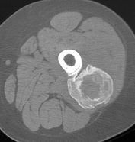
Παροστικό οστεοσάρκωμα οστεοποιός μυοσίτιδα
Επί αμφιβολίας στην Α/Α
η ΥΤ δείχνει καλύτερα:
τον διαχωρισμό αλλοίωσης/ οστού (cleft sign)
Ή τον μισχο στο παροστικο οστεοσαρκωμα

Slide 20
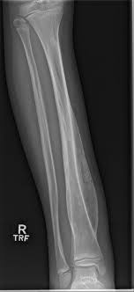
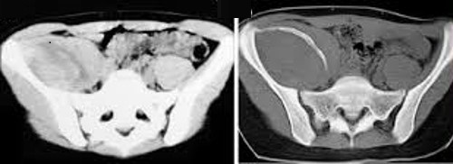
ΜΕΤΑΤΡΑΥΜΑΤΙΚΕΣ ΑΛΛΟΙΩΣΕΙΣ υποπεριοστικό αιμάτωμα
Αιματωμα μεταξύ αγγειοβριθούς έσω στοιβάδας περιοστεου και φλοιού → Υπέγερση του περιοστεου
Συχνότερα σε νέα άτομα (τραυματισμός, αντιπηκτικά)
Συχνές εντόπισεις:
κνήμη, το λαγόνιο και στα οστά του κρανίου
Εξέλιξη: υποχωρηση ή αποτιτάνωση
ΔΔ χρόνιου υποπεριοστικού αιματώματος:
παροστικό οστεοσάρκωμα, οστεομυελίτιδα, σάρκωμα Ewing, οστεοειδές οστέωμα, κάταγμα, υπερτροφική οστεοαρθροπάθεια, ινώδη δυσπλασία

Slide 21
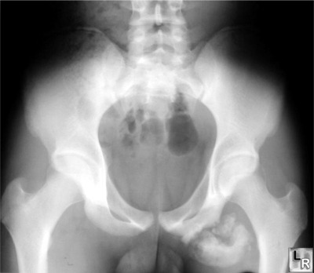
ΜΕΤΑΤΡΑΥΜΑΤΙΚΕΣ ΑΛΛΟΙΩΣΕΙΣ χρόνια αποσπαστική ρήξη τενόντων
Συνήθεις εντοπίσεις ογκόμορφων αποσπαστικών ρήξεων : πύελος
Συνήθως μη αντιληπτή οξεία κάκωση ή επανειλημμένοι μικροτραυματισμοί
Μακροχρόνια ήπια ενόχληση ή πόνος
Οστεολυτικές/οστεο σκληρυντικές εστίες + αντιδραστικη υπερτροφία του οστού στο σημείο πρόσφυσης του τένοντα: επιθετική μορφολογία
Συχνά αποτιτάνωση του τελικού άκρου του αποσπασθέντος τένοντα ή συνδέσμου.
ΔΔ: Οστικός όγκος
Αποσπαστικο καταγμα ισχιακού κυρτώματος (έκφυση οπισθιων μηριαίων)

Slide 22
ΜΕΤΑΤΡΑΥΜΑΤΙΚΕΣ ΑΛΛΟΙΩΣΕΙΣ δεσμοειδές μηρού
(παραπλανητική ονομασια της βλάβης) , ινώδης αντίδραση
Τυπική εντόπιση:
οπίσθια έσω υπερκονδύλια επιφάνεια του μηριαίου οστού
Κακωση/ μερική απόσπαση μεγάλου προσαγωγού ή έσω κεφαλής του γαστροκνήμιου μυός
Α/Α: ακανόνιστη παρυφή του οστικού φλοιού + περιοστική αντίδραση
Αν αμφιβολία : MRI

Slide 23
ΜΕΤΑΤΡΑΥΜΑΤΙΚΕΣ ΑΛΛΟΙΩΣΕΙΣ κατάγματα καταπόνησης
Κατάγματα κόπωσης (fatigue fractures): έντονη, διαρκής ή επαναλαμβανόμενη δύναμη εφαρμόζεται σε υγιές οστό όπως σε αθλητές ή στρατιώτες
Συνήθεις εντοπίσεις: κνήμη, οστά ταρσού, μετατάρσια, έσω επιφάνεια αυχένα μηριαίου
Νέοι αθλούμενοι: όταν ο ρυθμός μικροκαταστροφής του οστού από την επαναλαμβανόμενη δύναμη ξεπερνά το ρυθμό της φυσιολογικής αναδιαμόρφωσης και ανακατασκευής του οστού.
Κατάγματα ανεπάρκειας (insufficiency fractures): συνήθης δύναμη εφαρμόζεται σε μη υγιές, αποδυναμωμένο οστό από διαταραχή στον μεταβολισμό του (οστεοπόρωση, νόσος Paget , ινώδης δυσπλασία , ακτινοβολία)
Συνήθεις εντοπίσεις: σπονδυλική στήλη, πύελος, αυχένας μηριαίου, κνημη

Slide 24
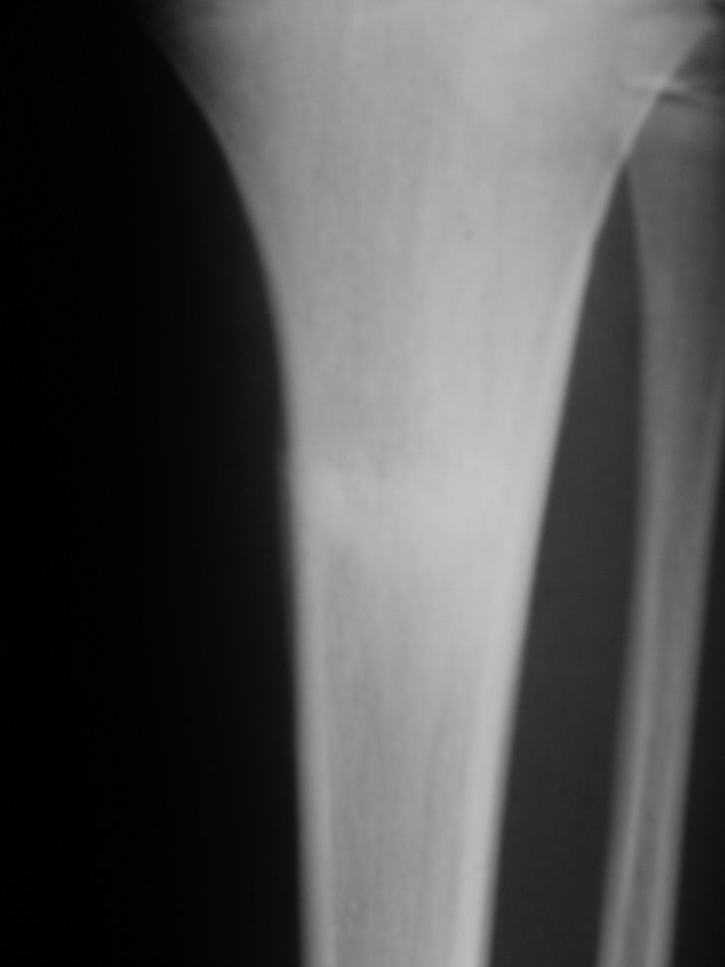
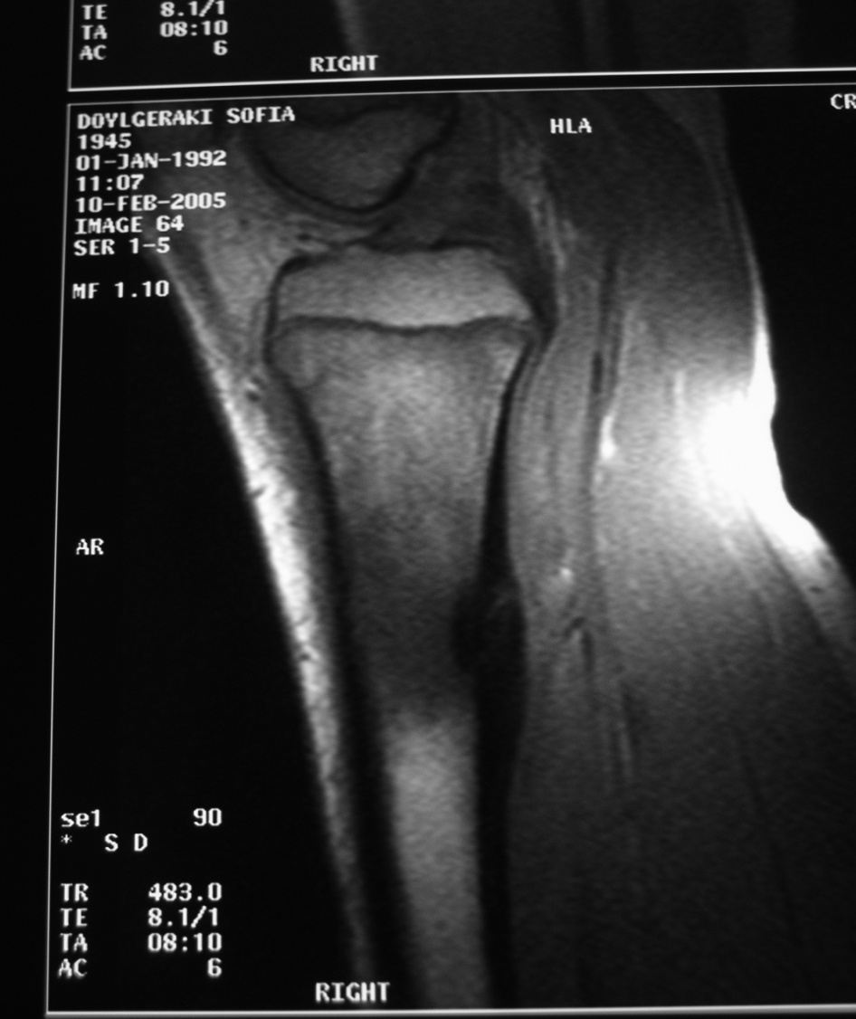
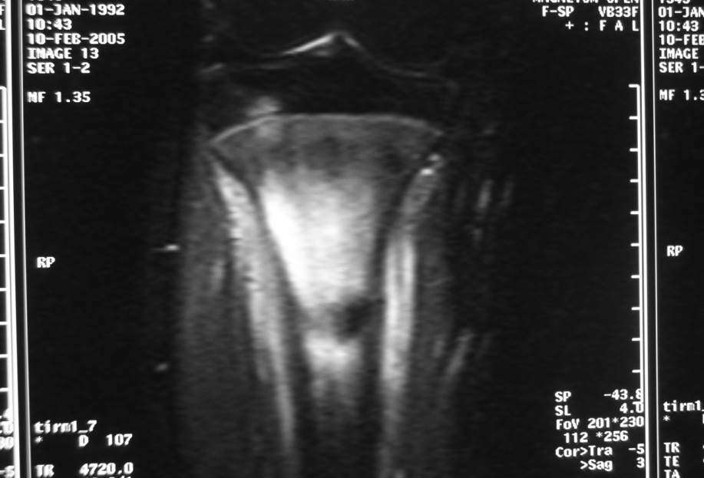
κατάγματα κόπωσης
Α/Α: συνήθως (-) αρχικά, τα ευρηματα καθυστερούν > 2 εβδομάδες
Φλοιός: αρχικά περιοστική αντίδραση και πάχυνση του ενδοστέου
Σπογγώδες:
Αρχικά: συνήθως (-) ή σχετική ασαφοποίηση οστικών δοκίδων,
Αργότερα: γραμμή σκλήρυνσης κάθετη στις δοκίδες, περιβάλλεται από οστικό οίδημα στο ΜRI.
17χρονος δρομέας με άλγος κνήμης Α/Α: Μόλις διακριτή σκλήρυνση οστικών δοκίδων
ΜRI: σκλήρυνση οστικών δοκίδων (↓EΣ) περιβάλλεται από οστικο οίδημα) + περιοστική αντίδραση

Slide 25
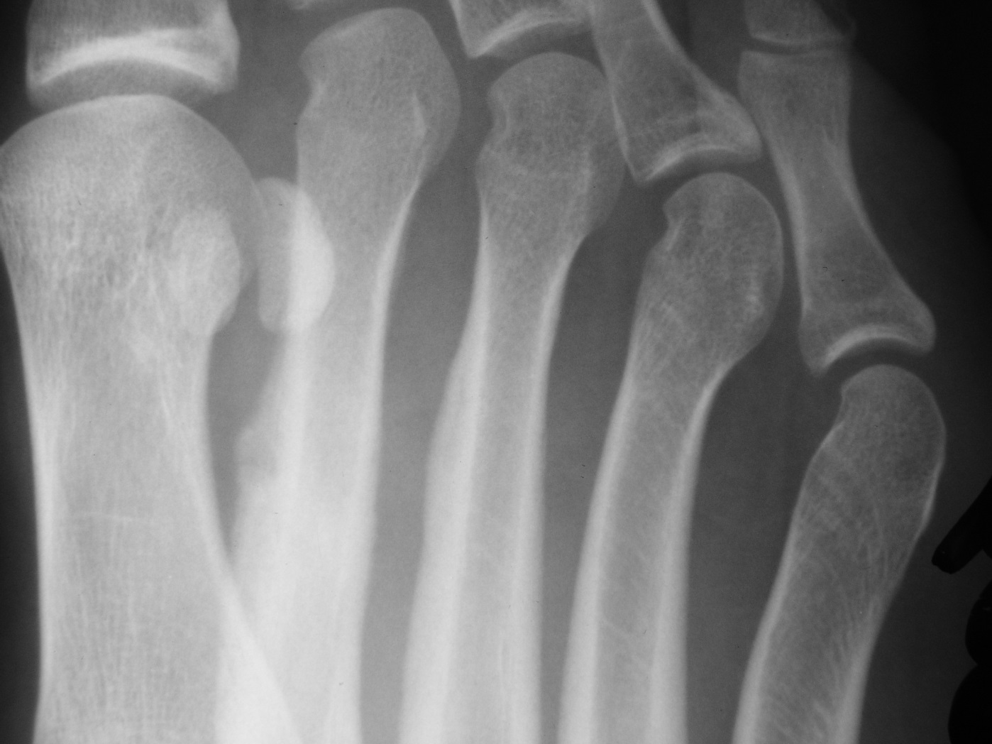
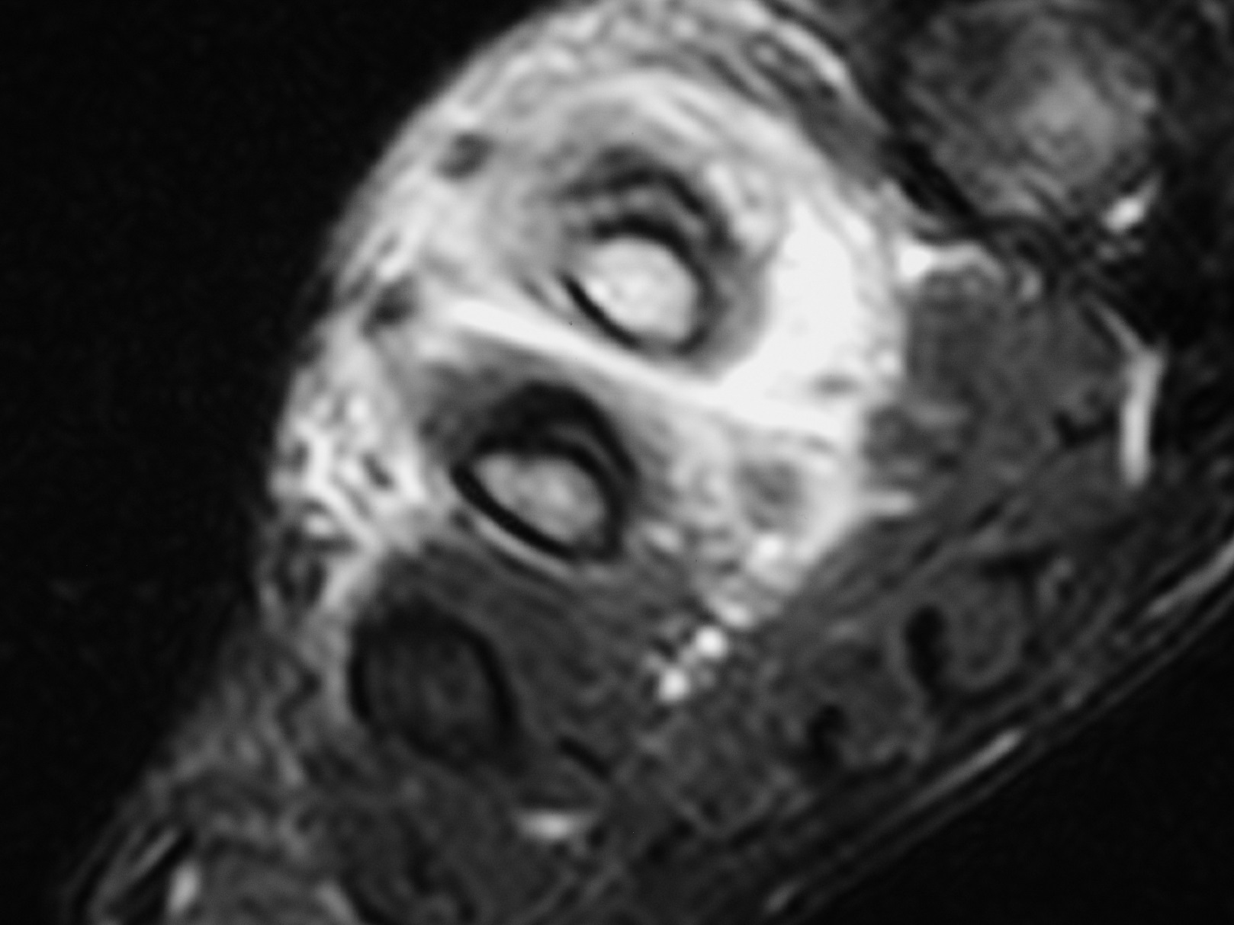
κατάγματα κόπωσης
Τυπική εντόπιση: 2ο, 3ο μετατάρσιο

Slide 26
κατάγματα ανεπάρκειας
Γυναικα 65 ετών, μετά ακτινοβολία (μετακτινικο κάταγμα)
ΔΔ: 2παθείς εντοπίσεις

Slide 27
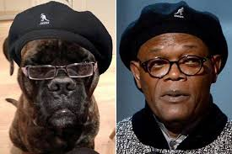

Slide 28
ΜΙΜΗΤΕΣ ΟΓΚΩΝ - ΜΕΤΑΒΟΛΙΚΑ ΑΙΤΙΑ
Οστεοπόρωση από ακινησία
Φαιοί ογκοι υπερπαραθυρεοειδισμού (Brown tumours)
Οστικό έμφρακτο
Νόσος Paget

Slide 29
ΜΕΤΑΒΟΛΙΚΑ ΑΙΤΙΑ Οστεοπόρωση από ακινησία
Μετα τραυματισμό και ακινησία
Ψευδοδιηθητικό προτυπο (δδ διάχυτη αιματολογική νεοπλασία, μεταστάσεις)
Γυναικα 58 ετών, καταγμα ΔΕ κυβοειδούς
Μετα 6 εβδομαδες οστεοπόρωση ΠΔΚΝ ποδιών
Καταγμα καταπόνησης μεταταρσίου

Slide 30
ΜΕΤΑΒΟΛΙΚΑ ΑΙΤΙΑ Φαιοί όγκοι υπερπαραθυρεοιδισμού
Σπάνιοι ψευδοόγκοι σε ασθενείς με 1παθή ή 2παθή υπερπαραθυρεοειδισμό (<5%).
Ιστολογικά: Περιοχές τοπικής αποδόμησης του οστού( λόγω ↑ οστεοκλαστικής αντίδρασης) όπου αναπτυσσεται αγγειοβριθής ινώδης ιστός με οστεοκλαστικού τύπου πολυπύρηνα γιγαντοκύτταρα και εναποθέσεις αιμοσιδηρίνης (λόγω μικροκαταγμάτων και αιμορραγιών). Το καφέ χρώμα της αιμοσιδηρίνης δίνει και το όνομα στην αλλοίωση.
Εντοπίσεις: Μακρά οστά, πλευρές, πύελος, σπλαγχνικό κρανίο.
Α/Α , ΥΤ: Οστεολυτική αλλοίωση, με λέπτυνση και διεύρυνση του οστού, + εσωτερικά διαφραγμάτια
ΥΤ, ΜΤ: Πυκνότητα (ΥΤ) και εντάσεις σήματος (ΜΤ) αναλογα περιεκτικοτητας ινώδη ιστό/ αιμορραγικά στοιχεία: συνηθως μη ειδική απεικονιση
Συνοδά ευρήματα υπερπαραθυρεοειδισμού: οστεοπενία, υποπεριοστική οστική απορρόφηση, παθολογικά κατάγματα
ΔΔ: Γιγαντοκυτταρικός όγκος, ινώδης δυσπλασία, μεταστάσεις

Slide 31
Φαιοί όγκοι υπερπαραθυρεοιδισμού
Αntonakis et al, ECR 2020, EPOS

Slide 32
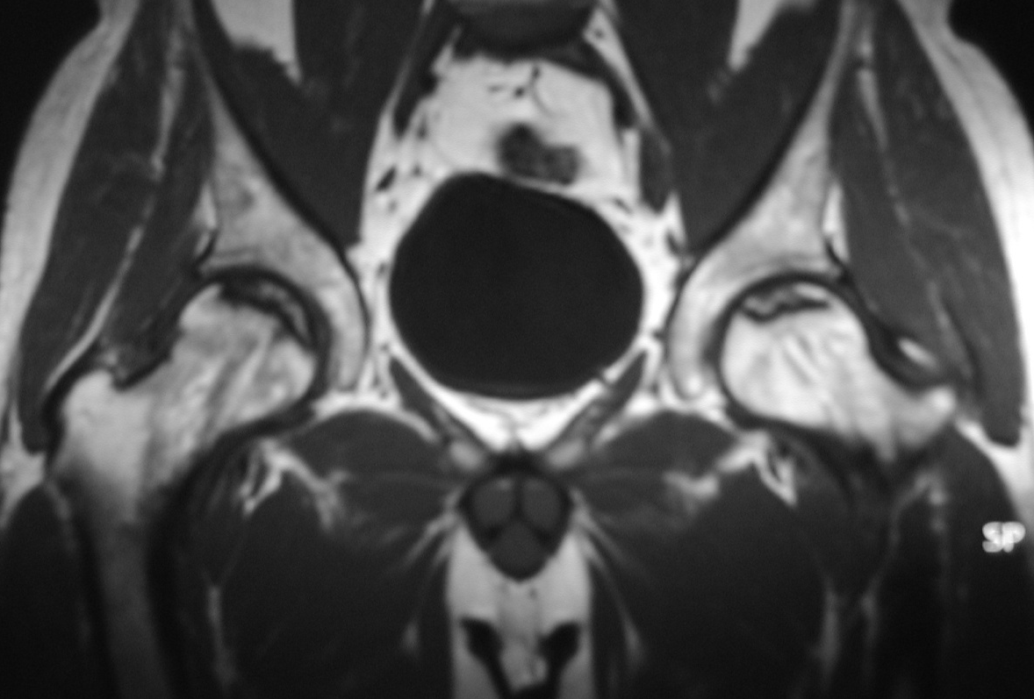
ΨΕΥΔΟΟΓΚΟΙ- Μεταβολικά αίτια οστικό έμφρακτο
Περιοχή οστεονέκρωσης: κυτταρική καταστροφή λόγω μη αναστρεψιμης ισχαιμίας
Αιτίες: Χρήση στεροειδών, αιμοσφαιρινοπάθειες, νόσοι του κολλαγόνου,, παγκρεατίτδα, αλκοολισμός, ακτινοθεραπεία, νόσος Gaucher, νόσος Caisson των δυτών, τραύμα, ιδιοπαθές
Εντοπίσεις: Μεταφυση, διάφυση μακρών οστων. Όταν εντοπίζεται στην επίφυση καλείται άσηπτη νέκρωση
Α/Α: αρχικά (-)
Χρόνια φάση: κεντρική διαυγαστική περιοχή με περιφερική σκληρυντική ζώνη «σαν σερπαντίνα»
ΜΤ: μέθοδος εκλογής: T1W χαμηλού σήματος οφιοειδή ζώνη περιβάλει οστικό μυελό με φυσιολογικό σήμα λίπους
Τ1

Slide 33
Οστικό έμφρακτο
MRI: μέθοδος εκλογής
- παθογνωμονική εικόνα:
Περιοχές με γεωγραφικά όρια περιέχουν λίπος
(-) Α/Α, σπανιότερα ήπια διάχυτη ανομοιογενής περιοχή με εστίες λύσης και σκλήρυνσης

Slide 34
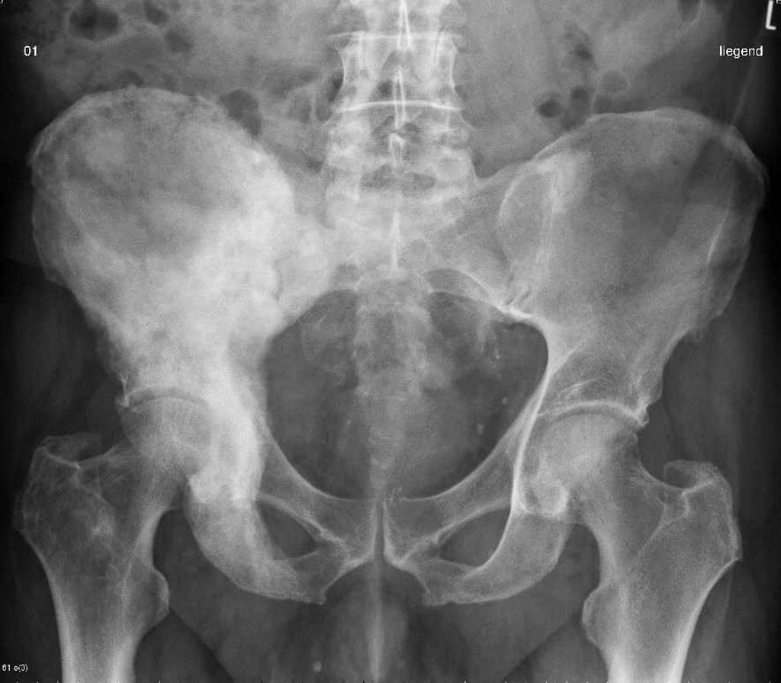
ΜΕΤΑΒΟΛΙΚΑ ΑΙΤΙΑ Nόσος Paget
Eκτεταμένη ανακατασκευή οστού- διαταραχή οστεοκλαστικής/ οστεοβλαστικής δραστηριότητας, περιοχές αγγειοβριθούς ινώδους ιστού
Επιδημιολογία: > 50 έτη, αγγλοσαξωνική καταγωγή
Τυπικά, διευρυνση οστων παχυνση φλοιού, παχυνση οστικών δοκιδων
Κλινική εικονα: συνήθως ασυμπτωματική, ενίοτε (~15%) πόνος, καταγματα, κοφσυμπτώματα σπονδυλικής στένωσης, ↑ αλκ φωσφατάση
Εντοπίσεις: 50% πολυοστική, πύελος, σπονδυλική στήλη, κρανίο, σπανίοτερα μηριαία.
Οστεοσκληρυντική φάση, διαπλάτυνση ΔΕ λαγονίου, ΔΕ ισχιακού, ΔΕ ιερού

Slide 35
Νοσος PAGET: σπονδυλική στήλη
Σπονδυλική στένωση
Διόγκωση σπονδύλου, αδροποίηση δοκίδων
Σπόνδυλος- τύπου «κορνίζα»

Slide 36
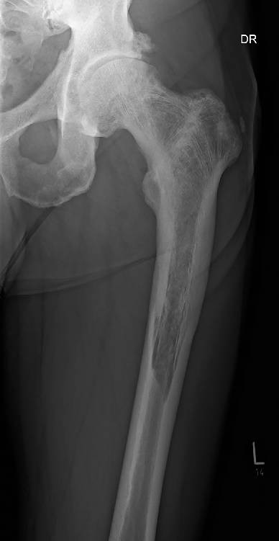
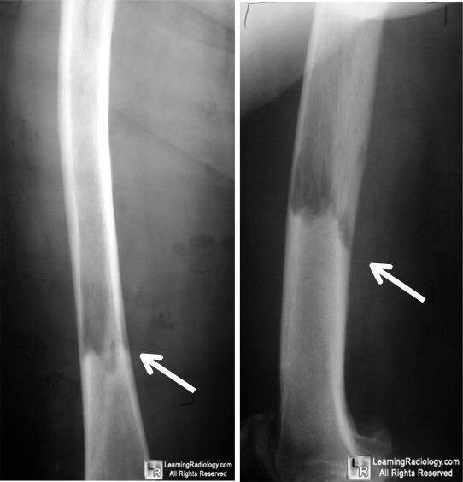
Νοσος PAGET: μακρα οστά
Οστεόλυση σηματος V, μεταδιαφυση μηριαίου
Οστεόλυση σηματος V μεταδιαφυση μηριαίου + αδροποίηση οστικών δοκίδων

Slide 37
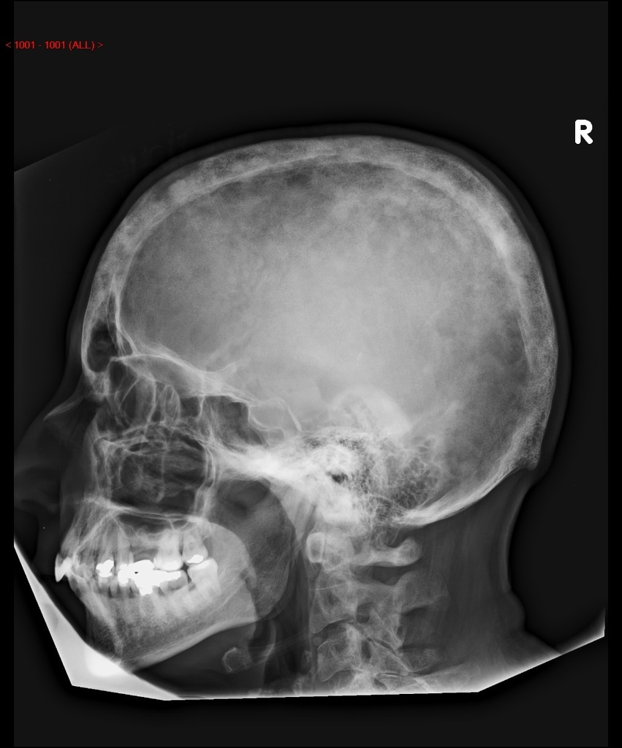
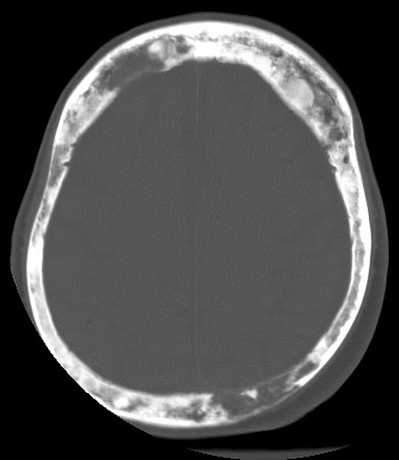
Νοσος PAGET: κρανίο
Μικτή φάση: λυτικές και σκληρυντικές εστίες «τολύπια βάμβακος, διόγκωση οστών

Slide 39
ΜΙΜΗΤΕΣ ΟΓΚΩΝ- ΑΙΜΑΤΟΛΟΓΙΚΑ ΝΟΣΗΜΑΤΑ
Αιμορροφιλικός ψευδοόγκος
Αιμοσιδήρωση

Slide 40
ΜΙΜΗΤΕΣ ΟΓΚΩΝ- αιμορροφιλικός ψευδοόγκος
Αμορροφιλία: Φιλοσύνδετη ώόσος διαταραχής πήξης με συνεπεια αιμορραγές
Κύρια εκδήρωση: αίμαρθρα
Σπανιότερες αιμορραγικές υποχόνδριες κύστεις που ωφείλονται σε επαναλαμβανόμενες αιμορραγίες
MRI: δακτυλιος αιμοσιδηρίνης και εναπόθεση αιμοσιδηρίνης στον αρθρικό υμένα

Slide 41
ΜΙΜΗΤΕΣ ΟΓΚΩΝ- διάχυτα χαμηλό σήμα οστικού μυελού στην ΜΤ
Διάχυτη διήθηση από αιματολογικές κακοήθειες, μεταστάσεις
ΔΔ
Αιμοσιδήρωση
Νοσος Gaucher
Διάχυτη οστεοσκλήρυνση
Συγγενη νοσήματα τυπου οστεοπέτρωση, πυκνοδυσόστωση
Νεφρική ανεπάρκεια
Papakonstantinou et al, Semin MSK Radiology, 2019;23:58–75
Ν Gaucher : εναπόθεση γλυκοσερεμπροσίδης στα λυσοσώματα των κυτταρων ΔΕΣ

Slide 42
ΜΙΜΗΤΕΣ ΟΓΚΩΝ- διάχυτα χαμηλό σήμα οστικού μυελού στην ΜΤ
Τ2 FS
Τ1
Ασθενής με δρεπανοκυτταρική αναιμία: Διάχυτα χαμηλό σήμα ερυθρού μυελού
Ασθενής με μεσογειακή αναιμία: Διάχυτα χαμηλό σήμα ερυθρού μυελού

Slide 44
ΜΙΜΗΤΕΣ ΟΓΚΩΝ- Αλλες αληθεΙς ΚΑΛΟΗΘΕΙΣ ΒΛΑΒΕΣ
Εκφυλιστικές αλλοιώσεις
Γάγγλια/ συνοβιακές κύστεις
Συνοβιακή κύστη αυχένα μηριαίου (Pit’s pit)
Δισκογενής σκλήρυνση
Υποξεία λοίμωξη: απόστημα Brodie
Μη οστεοποιό ίνωμα
Ινώδης δυσπλασία
Απλή κύστη
Ανευρυσματική κύστη

Slide 45
ΜΙΜΗΤΕΣ ΟΓΚΩΝ: υπαρθρική κύστη
Πολύ συχνό εύρημα: ΟΑ, ΡΑ, CPPD
Εντόπιση πλησίον της άρθρωσης
Α/Α: ακτινοδιαυγαστικές, στρογγυλές αλλοιώσεις σαφών ορίων, ποικοίλου μεγέθους
ΔΔ: όγκοι επίφυσης
Χονδροβλάστωμα, γιγαντοκυτταρικός όγκος, μεταστάσεις
ΜΤ: κυστικός χαρακτήρας

Slide 46
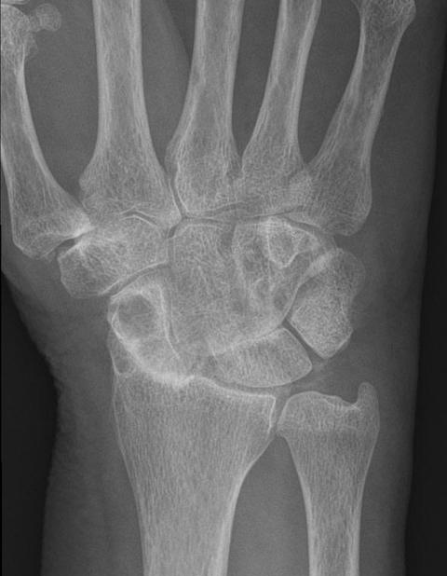
ΜΙΜΗΤΕΣ ΟΓΚΩΝ: υπαρθρική κύστη
Ρευματοειδής Αρθρίτιδα
Renel, AJR 1977
CPPD αρθροπάθεια

Slide 47
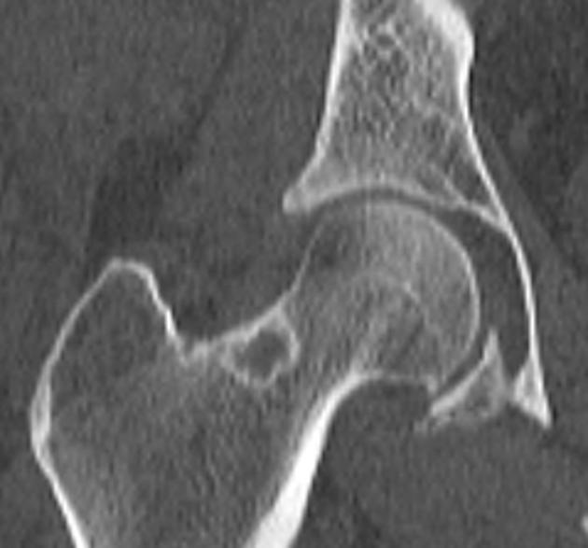
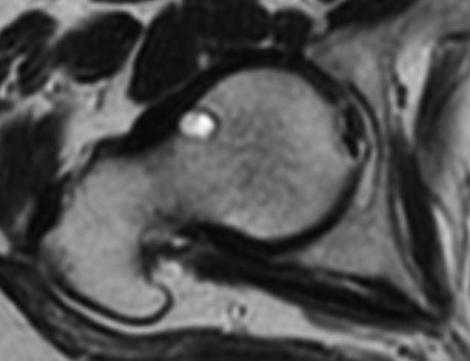
ΜΙΜΗΤΕΣ ΟΓΚΩΝ: συνοβιακή κύστη αυχένα μηριαίου
Σχετίζεται με σύνδρομο μηροκοτυλιαίας πρόσκρουσης
Χαρακτηριστική εντόπιση: έξω επιφάνεια αυχένα μηριαίου
Τ2

Slide 48
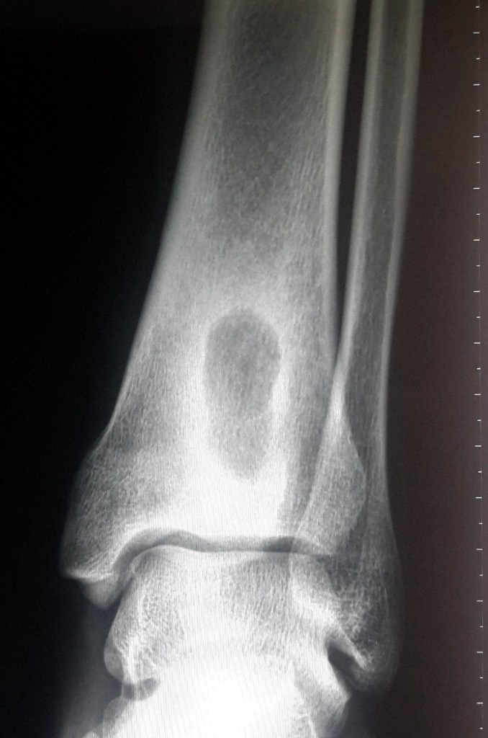
ΜΙΜΗΤΕΣ ΟΓΚΩΝ: οστεομυελίτιδα: απόστημα Brodie
Ενδοστικό απόστημα/ υποξεία μορφή οστεομυελίτιδας
Μεταφυση μακρών οστών
Αλλοίωση σαφών ορίων –συνηθως επικοινωνεί με αρθρωση (η επικοινωνία ΔΕΝ φαινεται στην Α/Α)
ΔΔ: όγκοι μεταφυσης : σαρκωμα Ewing, οστεοσαρκωμα, μεταστασεις

Slide 49
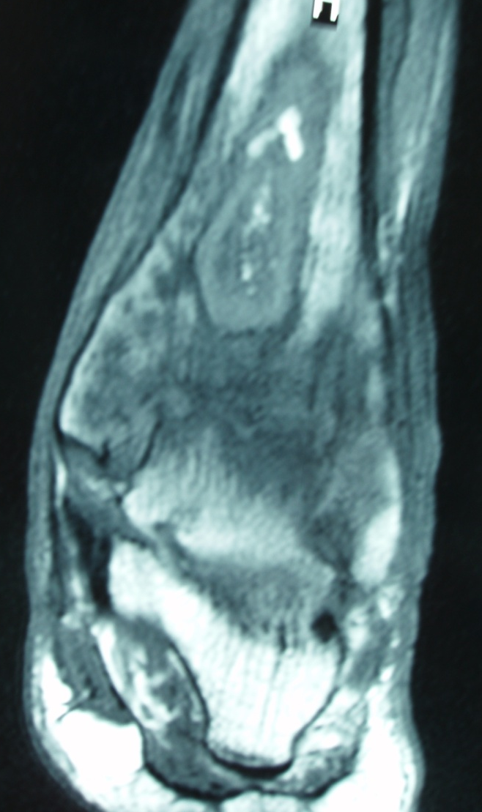
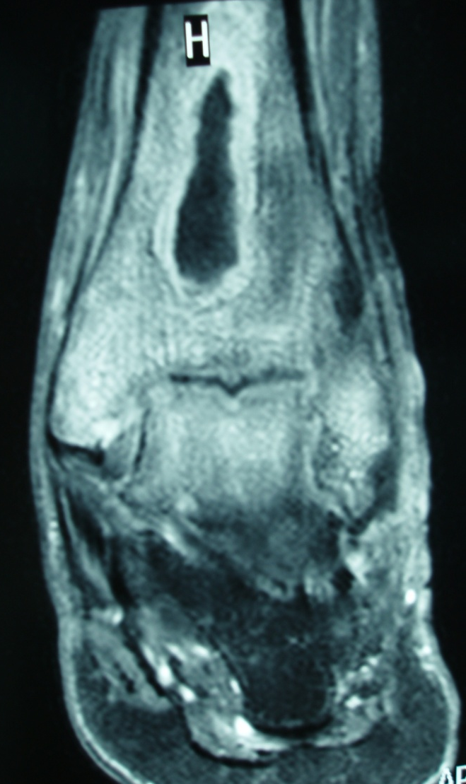
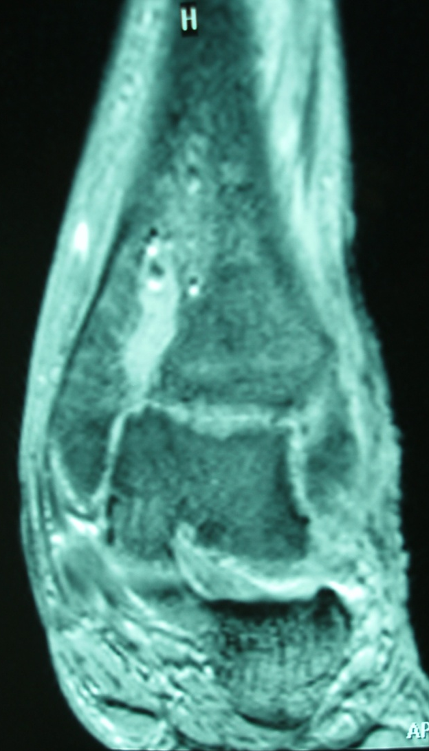
ΜΤ: απόστημα Brodie

Slide 50
Αλλες αληθεΙς ΚΑΛΟΗΘΕΙΣ ΒΛΑΒΕΣ
Εκφυλιστικές αλλοιώσεις
Γάγγλια/ συνοβιακές κύστεις
Συνοβιακή κύστη αυχένα μηριαίου (Pit’s pit)
Δισκογενής σκλήρυνση
Υποξεία λοίμωξη: απόστημα Brodie
Μη οστεοποιό ίνωμα
Ινώδης δυσπλασία
Απλή κύστη
Ανευρυσματική κύστη
Ενόστωση

Slide 51
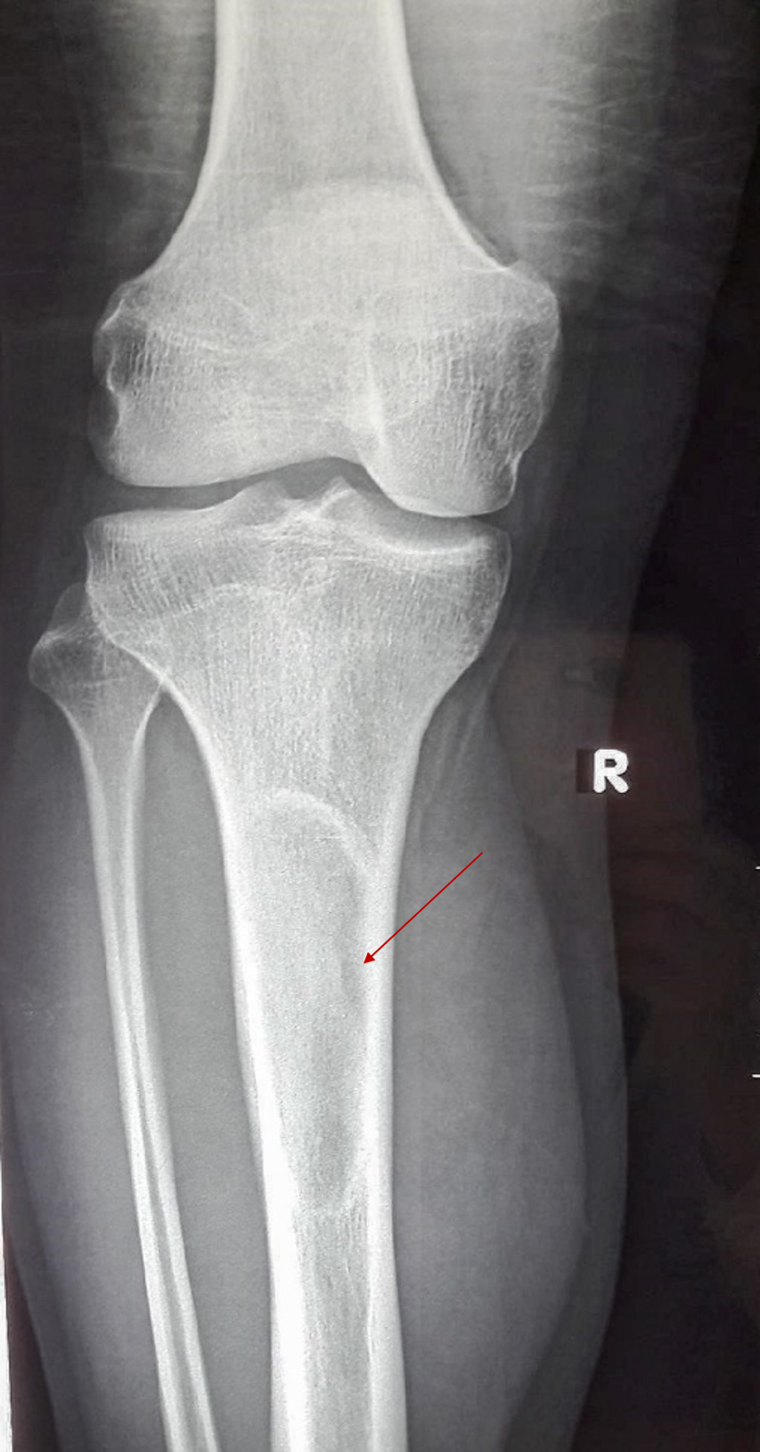
ΜΙΜΗΤΕΣ ΟΓΚΩΝ: ινώδης δυσπλασία
Γεννετική διαταραχή. Μη νεοπλασματική αντικατασταση φυσιολ οστού από ινώδες στρωμα και νησιδες ανωριμου οστιτη ιστού
Μορφές: μονοστική (80%) , πολυοστική, κρανιοπροσωπική
Εντόπιση (μονοστική): πλευρές, μηριαίο, κνήμη, βραχιόνιο, πύελος
Μπορεί σε πλαισια McCune-Albright συνδρόμου (+ προωρη ήβη, café aulait κηλιδες, Mazabraund συνδρομο (+ μυξώματα)
Α/Α: Χαρ/κά: διαπλάτυνση οστών , σαφή όρια
θολή ύαλος (μόνο YT/ A/A) , όμως μπορει λυτική , σκληρυντική , + αποτιτανώσεις
Παραμορφώσεις μακρών οστων αν εκτεταμένη προσβολή
ΜΤ: μη ειδικές εντάσεις σήματος! Συνεκτίμηση με Α/Α!

Slide 52
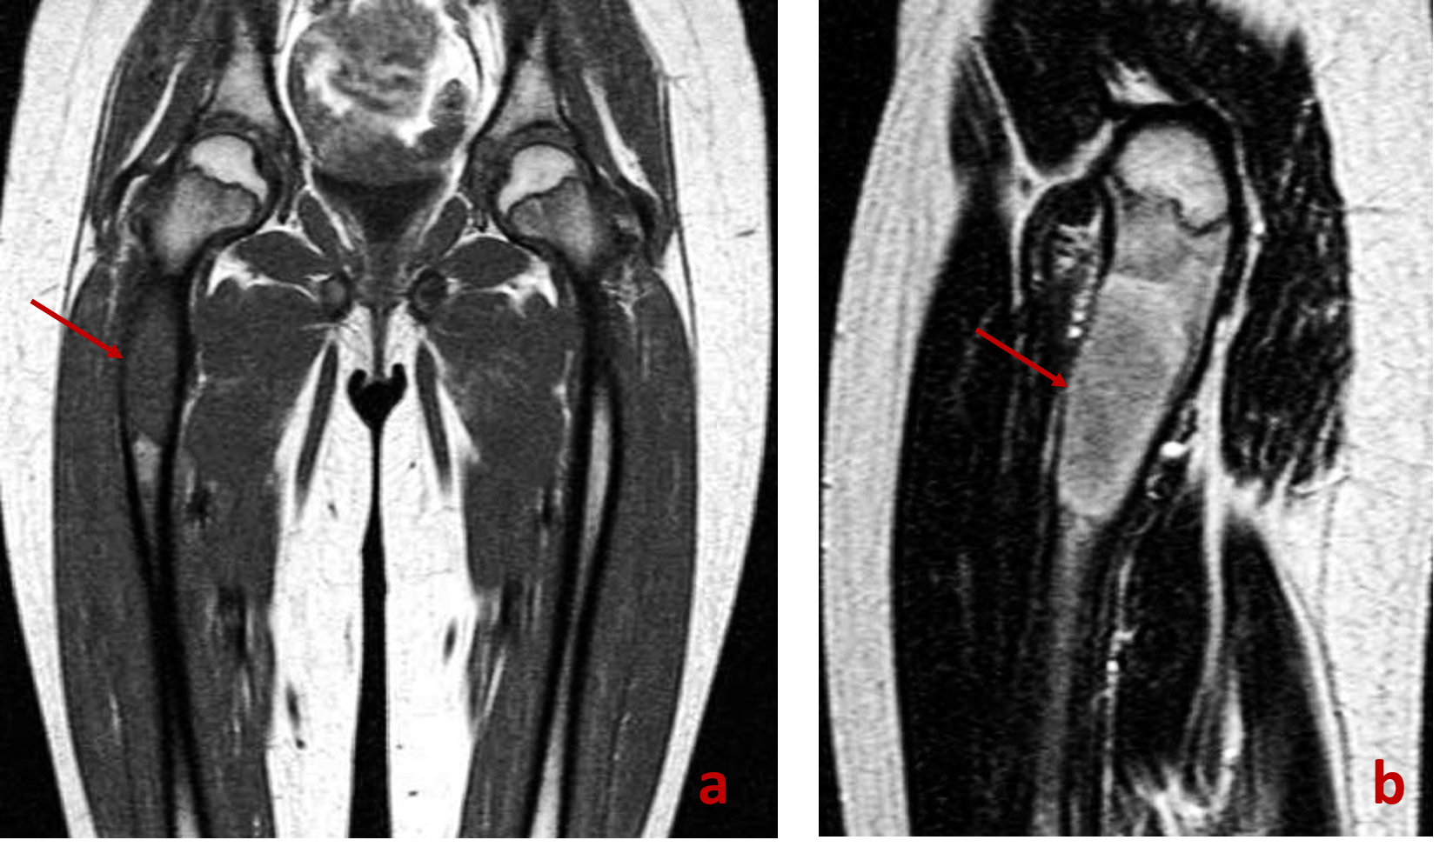
ΜΙΜΗΤΕΣ ΟΓΚΩΝ: ινώδης δυσπλασία

Slide 53
ΜΙΜΗΤΕΣ ΟΓΚΩΝ: ινώδης δυσπλασία
Ανδρας 43 ετών. Τυχαιο εύρημα. Λυτικη αλλοίωση λαγονίου, ΥΤ πυκνότητα > ύδατος, ΜΤ: χαρακτήρες κύστης

Slide 54
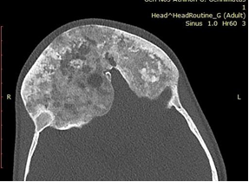
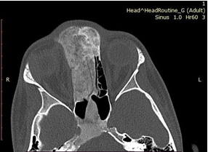
ΜΙΜΗΤΕΣ ΟΓΚΩΝ: ινώδης δυσπλασία
Γυναικα 19 ετών. Διευρυνση ΔΕ ινιακού, κροταφικού οστού
ΥΤ: «θολή ύαλος», ΜΤ: χαμηλό σήμα
ΥΤ: «θολή ύαλος», μεπωπιαίου, ηθμοειδών κυψελών
Notes:
A 19-year-old female patient with fibrous dysplasia. (a) Coronal T2wI shows marked bone expansion and lowT2wSI of the right occipital and temporal bone (and, to a lesser degree, the adjacent bones). (b) In the corresponding T1wI postgadolinium administration, mild contrast enhancement is visible (arrows). (c) Corresponding computed tomography is more specific, showing typical ground-glass mineralization (arrows).

Slide 55
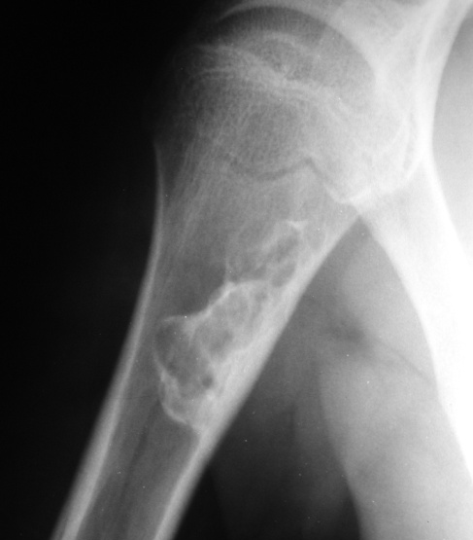
ΜΙΜΗΤΕΣ ΟΓΚΩΝ: μη οστεοποιό ίνωμα
Μη οστεοποιό ίνωμα, καλοήθης αλλοίωση με βάση στον φλοιό, επέκταση στην ενδομυελική κοιλότητα, >2 εκ.
Εντόπιση: μετάφυση μακρών οστών
Α/Α: έκκεντρη, σκληρυντικά όρια, διαφραγμάτια
Φλοιώδες έλλειμμα: Φλοιό, < 2εκ
Aμφότερα ονομάζονται και ινοξανθώματα
Πολλαπλά: Jaffe-Campanacci σύνδρομο, νευροινωμάτωση τυπου 1.
.

Slide 56
Male, 16 yrs

Slide 57
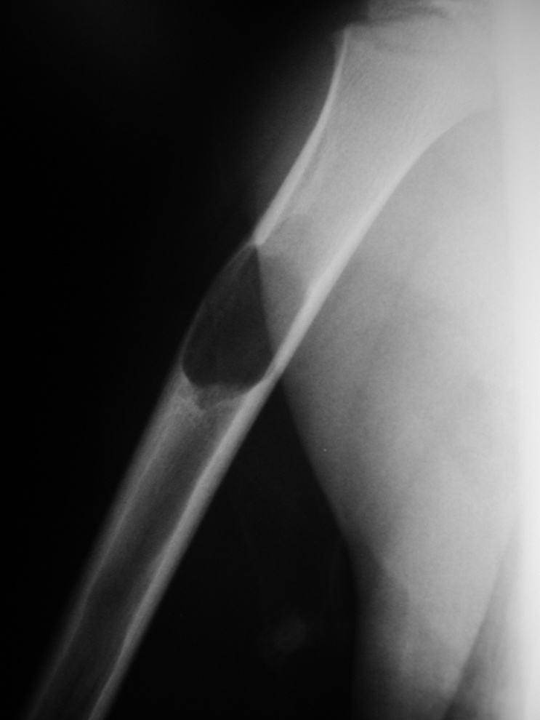
ΜΙΜΗΤΕΣ ΟΓΚΩΝ: απλή κύστη
Κυστική αλλοίωση περιβάλλεται από ινωση
Συνηθως παιδιά
Συνηθεις εντοπισεις: βραχιόνιο μηριαίο, πτέρνα
Επιπλοκή: κάταγμα

Slide 58
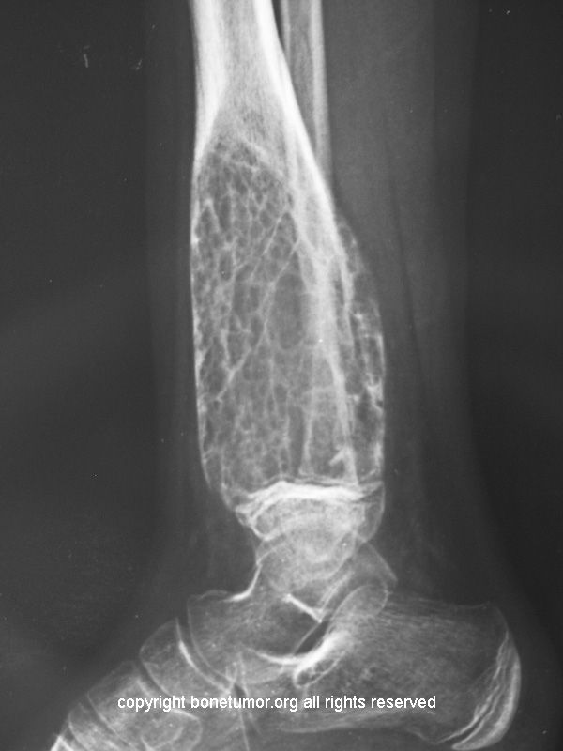
ΜΙΜΗΤΕΣ ΟΓΚΩΝ: ανευρυσματική κύστη
Πολυχωρη κυστική αλλοίωση, περιέχει αίμα, διαχωριζεται από ινώδη η οστεινα διαφραγματια ή οστεοειδές
Συνηθως παιδιά
Συνηθεις εντοπισεις: μεταφύσεις μακρων οστων, οπίσθια στοιχεία ΣΣ μηριαίο, πτέρνα
Επιπλοκή: κάταγμα
Στοιχείο ABC μπορει να εμπεριέχεται σε NOF, ινωδη δυσπλασία,GCT χονδροβλάτωμα, οστεοσαρκωμα
ΔΔ : τηλαγγειεκτατικό οστεοσάρκωμα

Slide 59
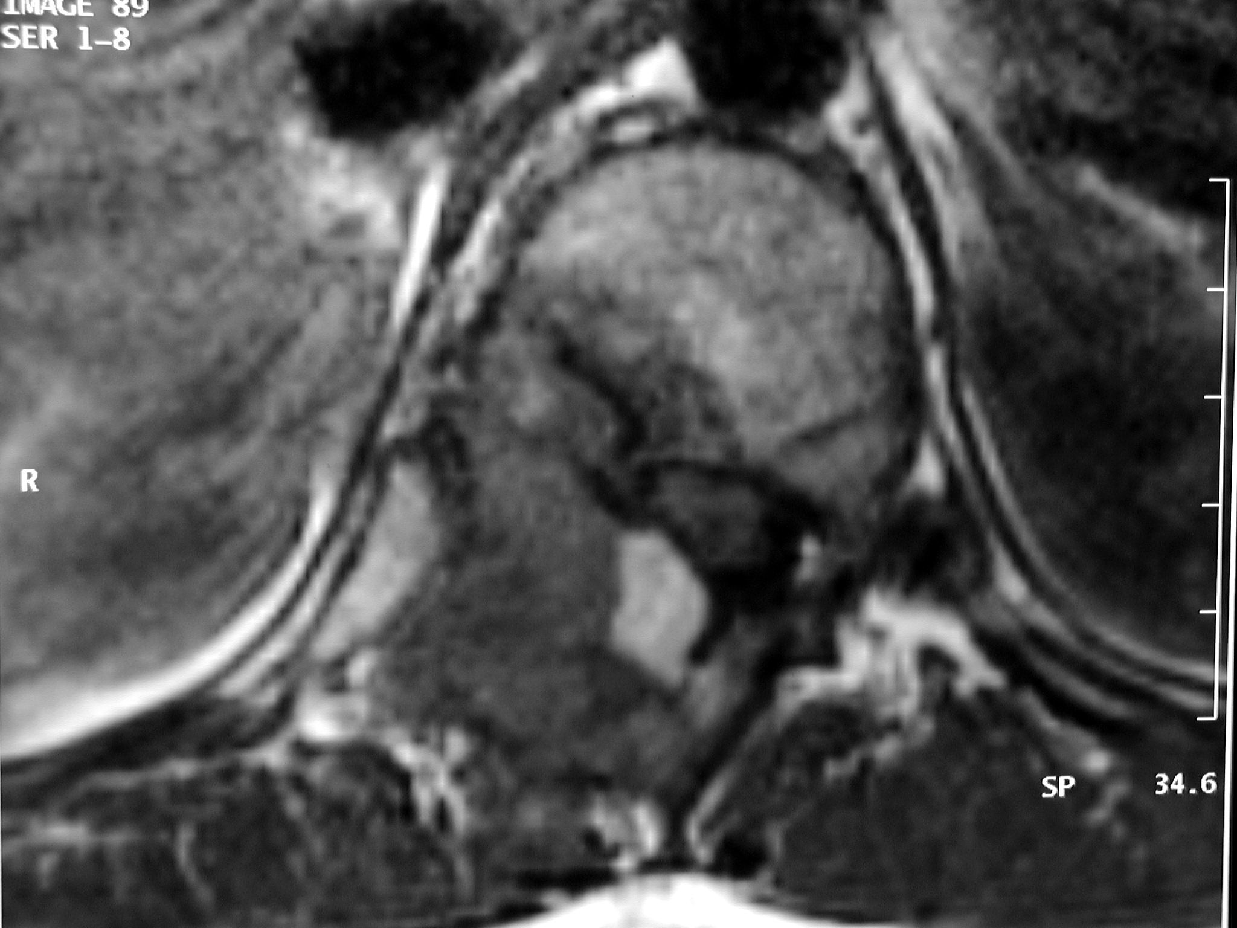
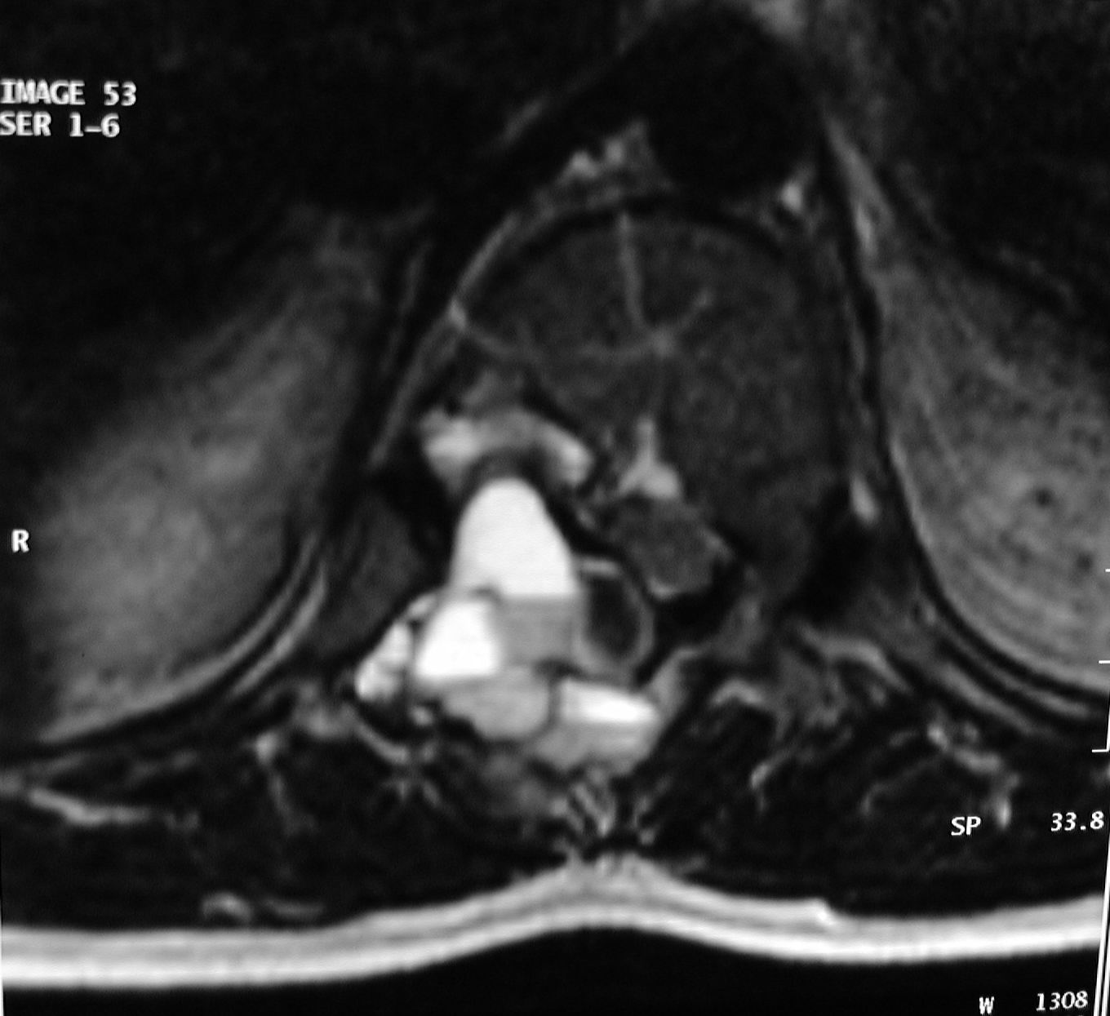
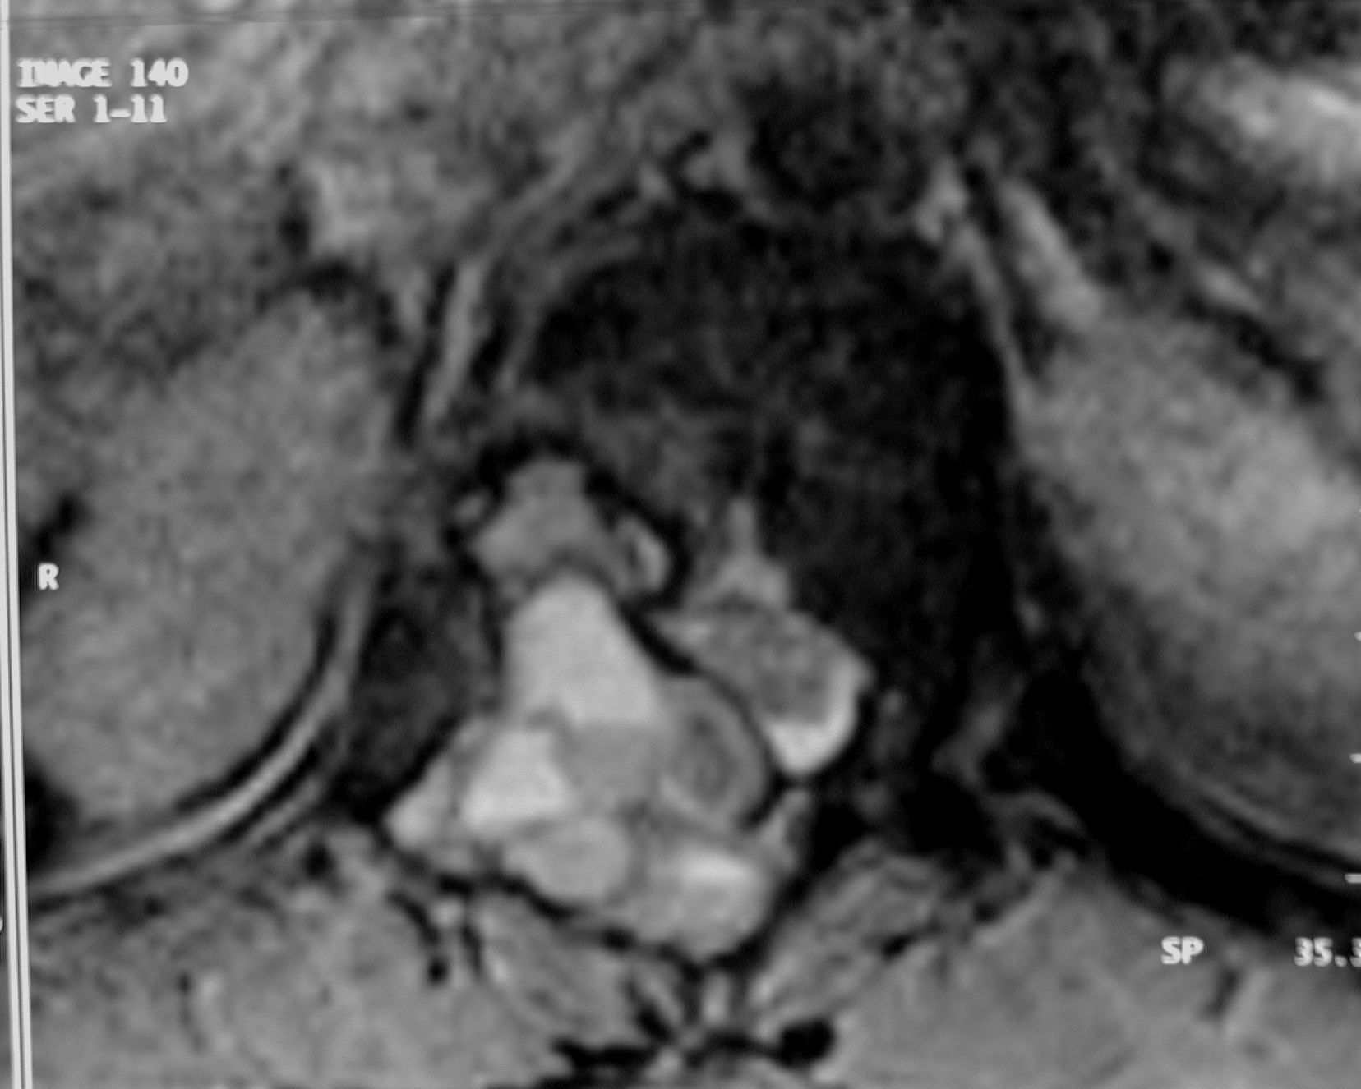
ΜΙΜΗΤΕΣ ΟΓΚΩΝ: ανευρυσματική κύστη
axial T1W
axial T2 W
Χαρακτηριστικά τα υγρουγρικά επίπεδα στην ΜΤ
axial T2* W

Slide 61
ΜΙΜΗΤΕΣ ΟΓΚΩΝ
ANATOMIKEΣ ΠΑΡΑΛΛΑΓΕΣ
Ψευδοκύστη βραχιονίου/ ψευδοκύστη πτέρνας
Τρίγωνο Ward
Οδοντοειδές οστούν
Ηβοϊσχιακή συγχόρδωση
Ραχιαίο έλλειμμα επιγονατίδας
METATΡΑΥΜΑΤΙΚΕΣ ΑΛΛΟΙΩΣΕΙΣ
Οστεοποιός μυοσίτιδα
Υποπεριοστικό αιμάτωμα
Αποσπαστική ρήξη τενόντων
Δεσμοειδές μηριαίου
Καταγμα καταπόνησης
ΑΡΘΡΟΠΑΘΗΤΙΚΕΣ/ΕΚΦΥΛΙΣΤΙΚΕΣ ΑΛΛΟΙΩΣΕΙΣ
Γάγγλια/ συνοβιακές κύστεις
Συνοβιακή κύστη αυχένα μηριαίου (Pit’s pit)
Δισκογενής σκλήρυνση
ΟΣΤΙΚΗ ΛΟΙΜΩΞΗ
απόστημα Brodie
ΜΕΤΑΒΟΛΙΚΑ ΑΙΤΙΑ
Ψευδοδιηθητικο προτυπο οστεοπόρωσης
Φαιοί ογκοι υπερπαρα-θυρεοειδισμού (Brown tumours)
Οστικό έμφρακτο
Νόσος Paget
ΑΛΛΕΣ ΑΛΗΘΕΙΣ ΑΛΛΟΙΩΣΕΙΣ
Μη οστεοποιό ίνωμα
Ινώδης δυσπλασία
Απλή κύστη
Ανευρυσματική κύστη
ΑΙΜΑΤΟΛΟΓΙΚΕΣ ΝΟΣΟΙ
Αιμορροφιλικός ψευδοόγκος
Αιμοσιδήρωση
Ν Gaucher

Slide 62
But first recognize me!!
If dout: reevaluate

Slide 63
Ευχαριστω για την προσοχή σας! sogofianol@gmail.com

